Slide 1
Chương 6: giải gần đúng phương trình vi phân
Tài liệu:
Giải Tích Số, Phạm Kỳ Anh
Elementary Numerical Analysis, Atkinson & Han
Scientific Computing With MATLAB and Octave, Quarteroni et. al.
Tác giả: TS. Hà Phi
Khoa Toán – Cơ - Tin học
ĐHKHTN, ĐHQGHN

Slide 2

I. Một số ví dụ
Ví dụ 1 (Nhiệt động lực học)
Xét một vật có nhiệt độ T được đặt trong môi trường có nhiệt độ không đổi T_e. Giả sử rằng khối lượng m của nó tập trung tại một điểm duy nhất. Khi đó, sự truyền nhiệt giữa cơ thể và môi trường bên ngoài được mô tả bằng định luật Stefan-Boltzmann
trong đó t là biến thời gian, hằng số Boltzmann (= 5,6e−8 J/m^2K^4s trong đó J: Joule, K: Kelvin), là hằng số phát xạ của vật thể, S là diện tích bề mặt của nó và v là tốc độ truyền nhiệt.
Tỷ lệ của biến thiên của năng lượng
trong đó C biểu thị nhiệt dung riêng của vật chất cấu tạo nên vật.
Do đó, đặt T(0) = T0, tính toán của T (t) yêu cầu nghiệm của PTVP

Slide 3
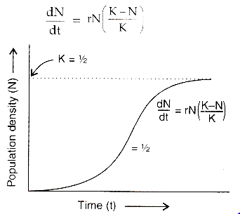
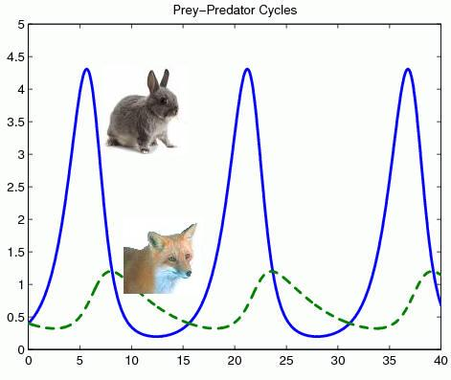
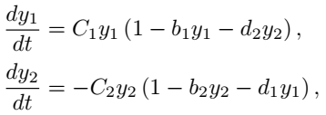
Ví dụ 2 (Động lực học quần thể)
Xét một quần thể vi khuẩn trong một môi trường hạn chế, trong đó không quá K vi khuẩn có thể cùng tồn tại. Giả sử rằng, ở thời điểm ban đầu, số lượng cá thể
bằng và tốc độ phát triển của vi khuẩn là một hằng số r > 0.
Ở đây tốc độ thay đổi của quần thể tỷ lệ thuận với với số lượng vi khuẩn hiện có, với giới hạn rằng tổng số số không được vượt quá K. Ta có mô hình Verhulst
mà nghiệm N = N (t) biểu thị số lượng vi khuẩn tại thời điểm t.
Giả sử rằng hai quần thể y1 và y2 đang cạnh tranh, ta sẽ có mô hình
Lotka-Volterra
trong đó C1 và C2 đại diện cho tốc độ tăng trưởng của hai quần thể. Các hệ số d1 và d2 chi phối kiểu tương tác giữahai quần thể; b1 và b2 liên quan đến số lượng sẵn có chất dinh dưỡng.

Slide 4
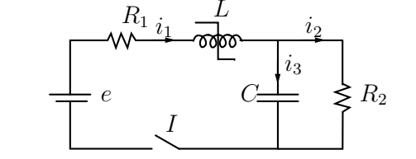


Ví dụ 3 (Mạch điện)
Ta muốn tính hàm v (t) đại diện cho hiệu điện thế ở hai đầu tụ điện C tính từ thời điểm ban đầu t = 0 mà tại đó công tắc I đã được tắt. Giả sử rằng độ tự cảm L có thể được biểu thị dưới dạng một hàm rõ ràng của cường độ dòng điện i, đó là L = L (i). Định luật Ohm sinh ra
Bằng cách giả sử các thông lượng dòng điện có hướng như được chỉ ra trong hình. Định luật Kirchoff cho ta i1 = i2 + i3 và nhận thấy rằng i3 = Cdv / dt và i2 = v / R2, ta có
Do đó, ta thu được một hệ hai phương trình vi phân mà nghiệm của nó cho phép mô tả sự biến thiên theo thời gian của hai ẩn số i1 và v. Phương trình thứ hai có bậc hai.

Slide 5
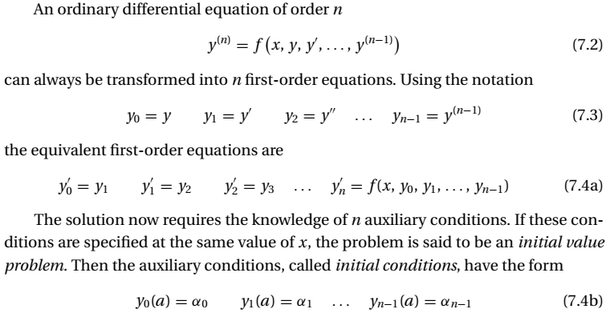
II. Bài toán giá trị ban đầu (IVP/Cauchy)
Do đó, chúng ta sẽ đi tìm nghiệm của bài toán giá trị ban đầu (IVP/ bài toán Cauchy) có dạng sau:
trong đó f là một hàm đã cho, y’(x) là đạo hàm của y đối với x, x0 là thời điểm ban đầu và y0 là một giá trị cho trước được gọi là giá trị ban đầu.
Đối với hệ bậc cao thì chúng ta sẽ chuyển về hệ bậc nhất bằng cách giới thiệu thêm các biến số mới

Slide 6
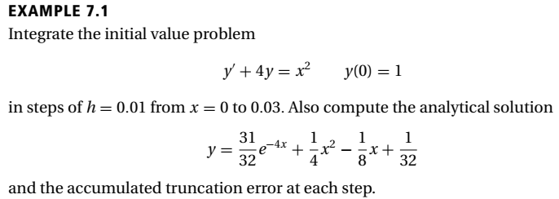
II. Phương pháp Euler hiện/ẩn
Ý tưởng: Ta rời rạc hóa miền thời gian
Xấp xỉ đạo hàm y’(x) bằng sai phân tiến hoặc sai phân lùi
Euler Tiến (Euler hiện / Explicit Euler)
Ta tính được trực tiếp y(t+h)
Euler Lùi (Euler ẩn / Implicit Euler)
Ta phải giải 1 (hệ) pt ẩn y(t)
(có thể sử dụng các pp lặp đơn, Newton với hệ phi tuyến & các phương pháp cho hệ tuyến tính)

Slide 7
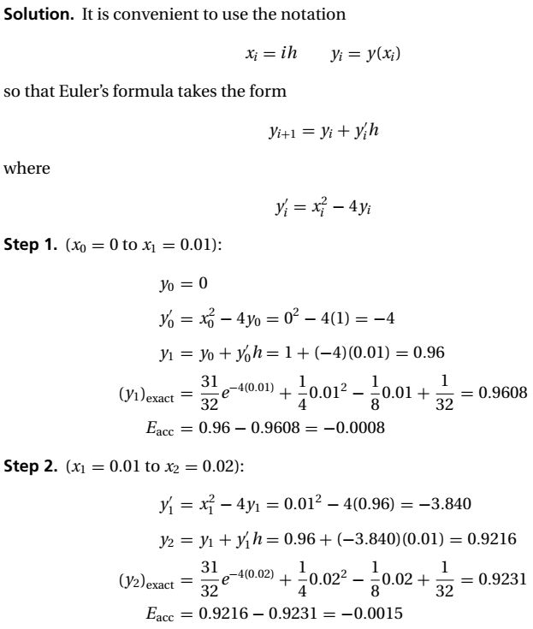

Slide 8
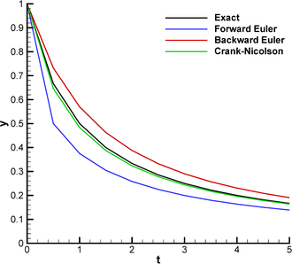
Phương pháp số được gọi là hội tụ nếu thỏa mãn đánh giá sai số
trong đó . Nếu với p > 0 thì ta nói phương pháp hội tụ bậc p.
Sự hội tụ của pp Euler: Các phương pháp Euler tiến hay lùi đều hội tụ bậc 1, tức là C(h) = 0(h)
(điều này khá tự nhiên vì sai số của xấp xỉ đạo hàm là 0(h)).
Ví dụ: Giải số hệ
So sánh 2 phương pháp Euler:
Euler Hiện tính toán trực tiếp y(x+h) từ y(x) mà 0 cần giải phương trình => Nhanh hơn
Euler ẩn: nghiệm chính xác hơn 1 chút. Nhưng đó 0 phải lí do chính.
Vậy cần Euler ẩn để làm gì?
=> Bài toán Cương (stiff differential equations)

Slide 9
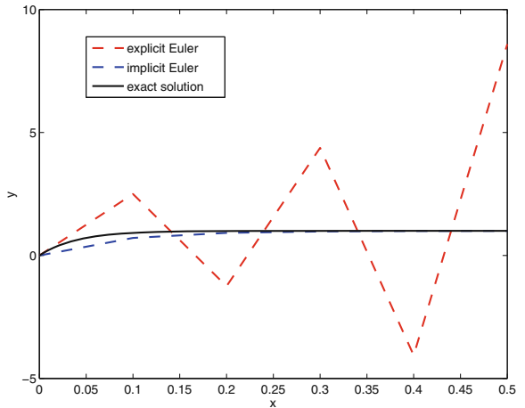
Bài toán cương
Ví dụ: Giải số PTVP sau
y’(x) = g – q y(x), với g = q = 25, h = 0.1
y(0) = 0
Kết quả thể hiện ở hình vẽ bên phải.
Kết luận: Xét phương trình vi phân
trong đó .
Phương pháp Euler ẩn là rất quan trọng khi ma trận A có điều kiện xấu và các giá trị riêng của nó là âm hoặc có phần thực âm.
Không có 1 định nghĩa chuẩn mực nào cho bài toán cương (độ cương). Tuy nhiên có thể hiểu nôm na rằng:
“Bài toán cương là bài toán mà việc sử dụng phương pháp ẩn hiệu quả hơn hẳn phương pháp hiện. Lí do là vì đạo hàm y’(x) thay đổi quá nhanh so với sự thay đổi của bước h”.
Do đó các phương pháp hiện phải sử dụng bước h cực kỳ nhỏ để xấp xỉ tốt đạo hàm và do đó làm chậm quá trình tính toán hơn nhiều so với thực tế là mỗi bước của phương pháp Euler ẩn cần giải một phương trình đại số.

Slide 10
III. Các Phương pháp bậc hai
Ý tưởng: Chuyển PTVP thành phương trình tích phân
và áp dụng các công thức xấp xỉ tích phân như CT trung điểm, công thức hình thang.
Phương pháp trung điểm hiện (explicit midpoint rule) – phương pháp hiện
Bước xấp xỉ trung điểm = Euler hiện
Bước tính giá trị y_{k+1}
Phương pháp hình thang (trapezoidal rule) – phương pháp ẩn
Phương pháp Heun (hình thang cải tiến/ RK2) – phương pháp hiện
Euler hiện để giải thô y_{k+1}
Hình thang để xấp xỉ mịn y_{k+1}

Slide 11
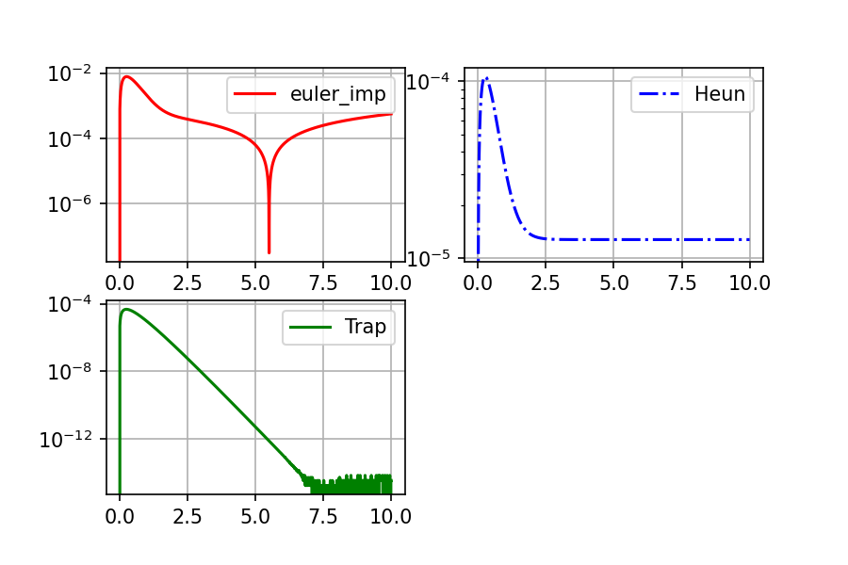
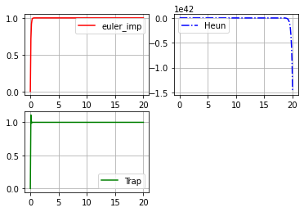
SỰ HỘI TỤ CỦA CÁC PHƯƠNG PHÁP BẬC HAI
Các phương pháp Trung điểm, Hình Thang, Heun đều hội tụ bậc hai với bước h đủ nhỏ, tức là
Bài toán thử không cương, h= 0.01 = 1e-2
y’(x) = – 4 * y + x^2
y(0) = 0
Sai số thể hiện rất rõ tốc độ hội tụ của phương pháp
Bài toán thử cương
y’(x) = g – q y(x), với g = q = 25, h = 0.1
y(0) = 0

